Slide 1
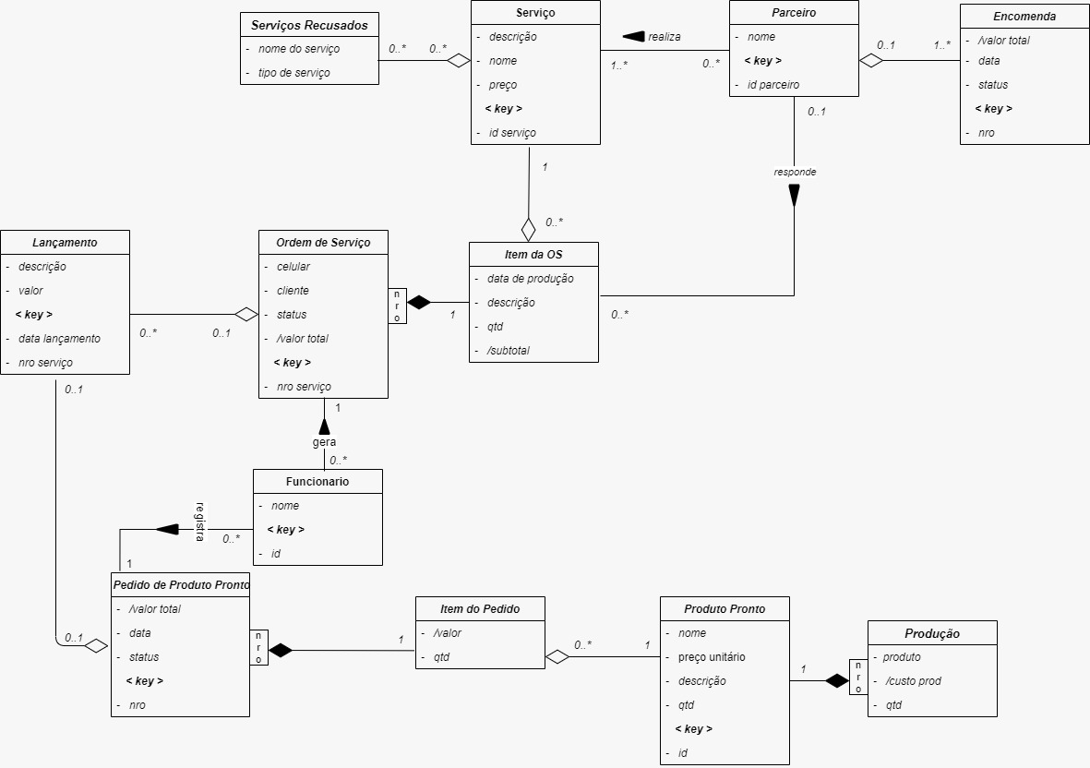
Modelo Conceitual de negócio

